Slide 1

ỦY BAN NHÂN DÂN QUẬN LONG BIÊN
TRƯỜNG MẦM NON ÁNH SAO
LĨNH VỰC PHÁT TRIỂN NHẬN THỨC
Khám phá: Máy bay
Lứa tuổi: 3-4 tuổi
Giáo viên: Nguyễn Thị Bắc

Slide 2

Cho trẻ xem video về máy bay

Slide 3

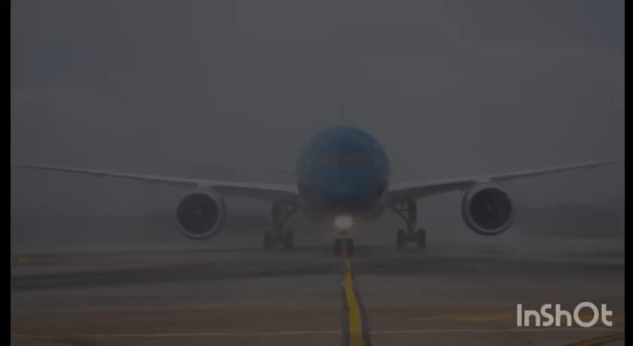

Slide 4
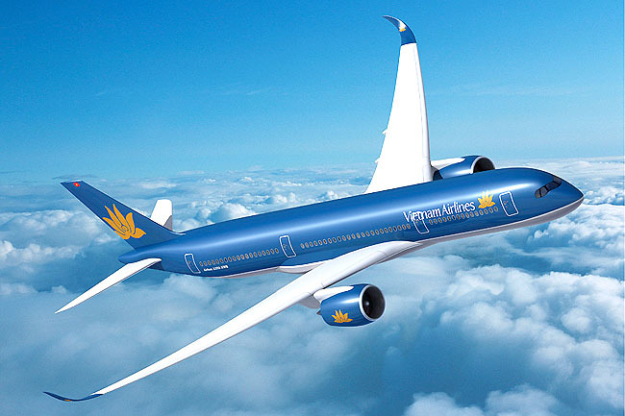

Slide 5
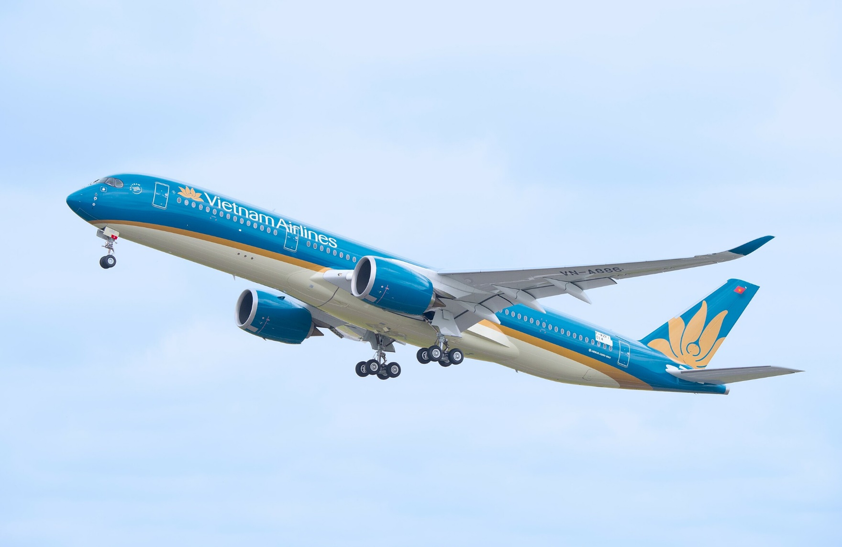
Máy bay là PTGT đường gì?
Máy bay bay ở đâu?

Slide 6

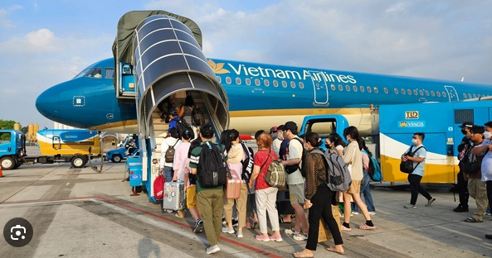
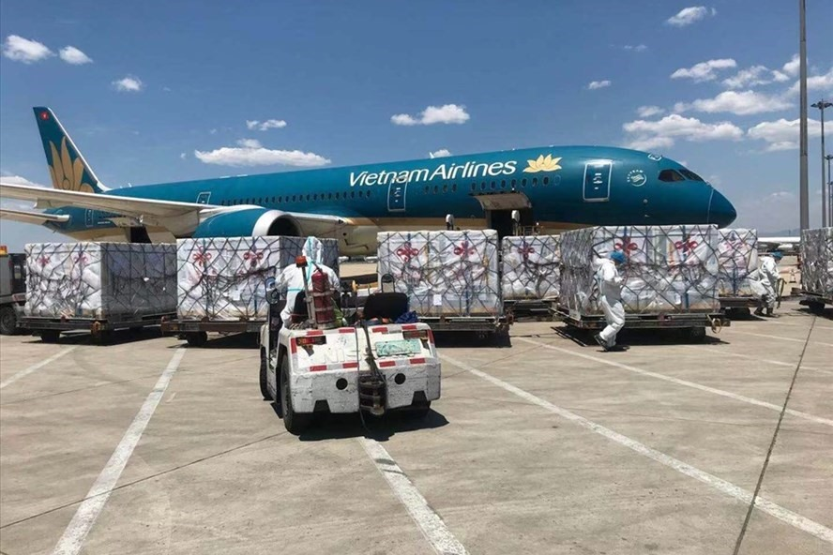
Máy bay có lợi ích gì đối với con người?

Slide 7

Giáo dục:
Khi ngồi trên máy bay các con cần chú ý điều gì?

Slide 8
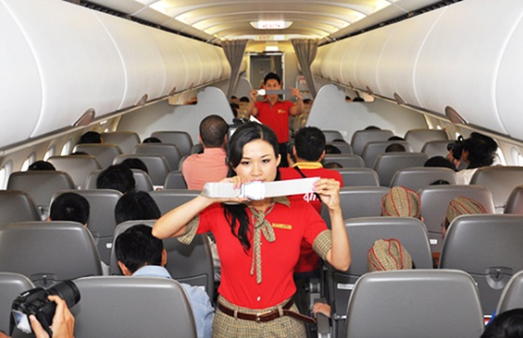
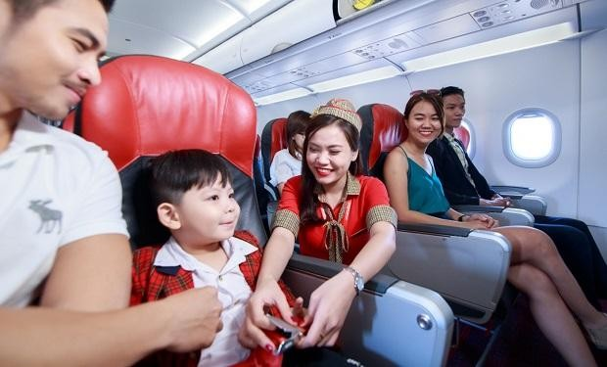

Slide 9
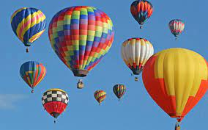
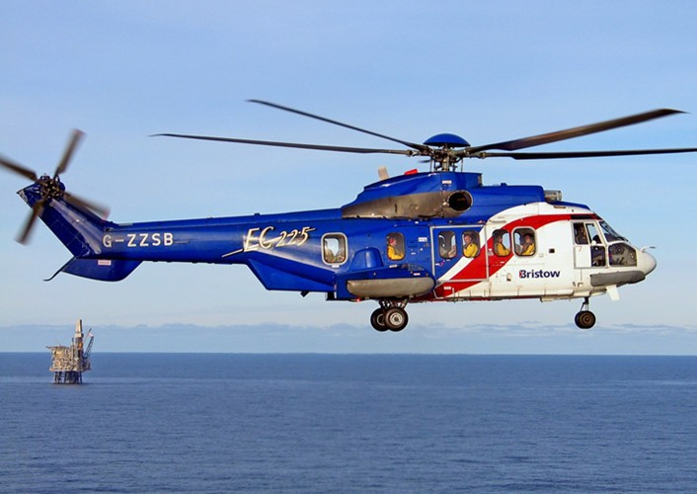
Các con còn biết các loại PTGT đường hang không nào khác?

Slide 10
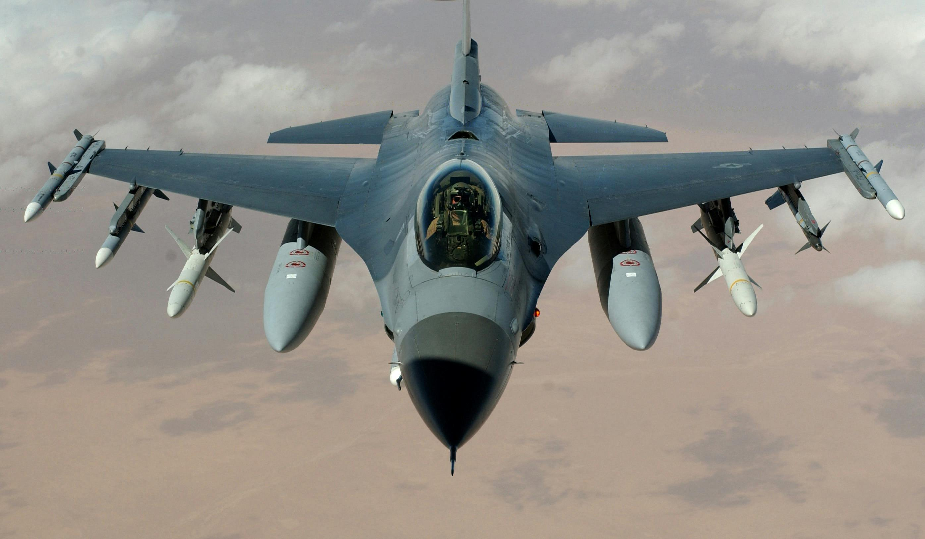
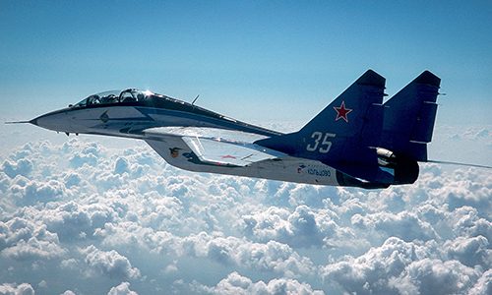
Máy bay phản lực
Máy bay chiến đấu

Slide 11
Trò chơi: Bé tài giỏi
Trên màn hình hình xuất hiện câu hỏi. Mỗi một câu hỏi có đáp án 1,2. Nhiệm vụ của các con trong vòng 5 giây hãy chọn ra 1 đáp án đúng.

Slide 12
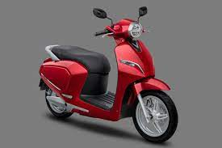
Câu 1: PTGT nào là PTGT đường hàng không?
2
Xe máy
5
4
3
2
1
Máy bay
1

Slide 13
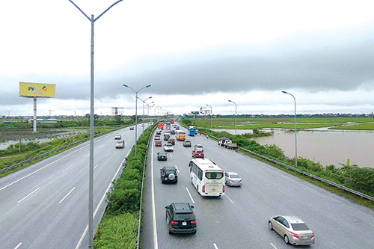

Câu 1: Máy bay bay ở đâu?
1
Trên đường bộ
5
2
Trên bầu trời
4
3
2
1

Slide 14

Chúc các bé chăm ngoan
học giỏi

